Slide 1
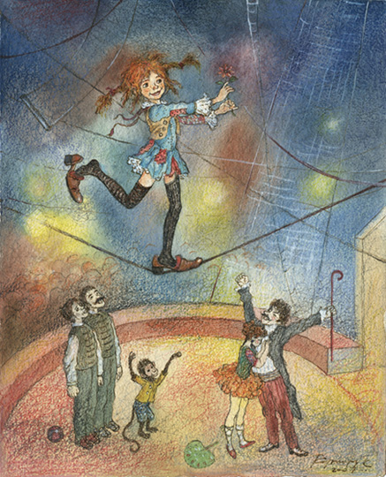
Государственное бюджетное
общеобразовательное учреждение
средняя общеобразовательная школа № 538
с углубленным изучением информационных технологий
Кировского района Санкт-Петербурга
Урок математики
«Единицы длины»
3 класс
Автор-составитель:
учитель начальной школы
Андрианова Л.И.
Санкт-Петербург
2013

Slide 2
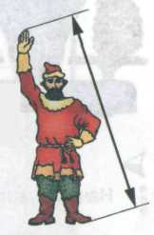
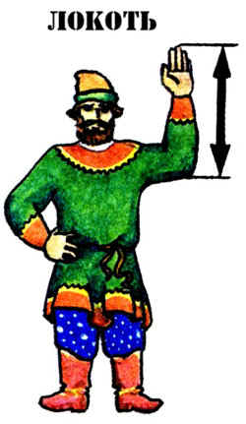
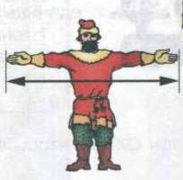
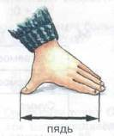
Древние единицы измерения
С глубокой древности наши предки измеряли расстояние собой, своим телом. Это и удобно, и руки с ногами всегда при тебе, их нельзя «забыть дома». Система древнерусских мер длины включала в себя следующие основные меры: версту, сажень, аршин, локоть, пядь и вершок.
Пядь
Маховая сажень
Локоть
Косая сажень

Slide 3
Единицы измерения длины
В наше время для измерения длины мы пользуемся мерой, названной метр.
Метр - основная единица метрической системы.
метр
дециметр
сантиметр
миллиметр

Slide 4
1М
10 дм
=
100 см

Slide 5
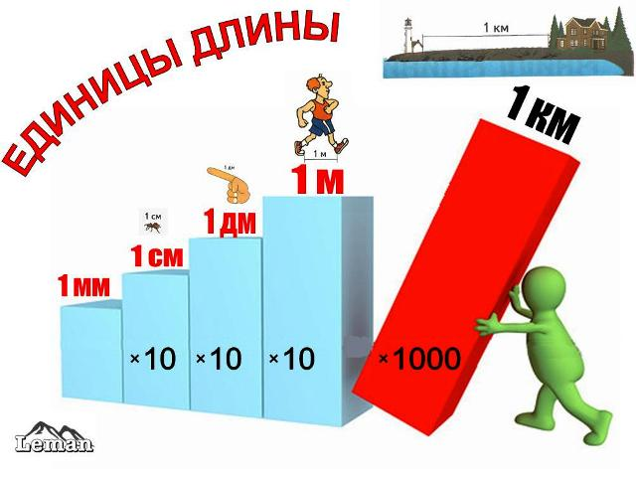
Запомним!
Единицы измерения длины
1 м = 10 дм 1 м = 100 см
1 дм = 10 см
1 см = 10 мм
1 дм = 100 мм
1 м = 1000 мм

Slide 6
Назовите единицы измерения длины
Метр, час, килограмм миллиметр, сантиметр, год, литр, дециметр, неделя, сутки, секунда, век.

Slide 7
Единицы длины. Километр
А знаете ли вы…
«кило» – обозначает «тысяча»
километр в тысячу раз больше
метра
1 км = 1000 м

Slide 8
Единицы длины. Километр
1
1 км = 1000 м 1 м = — км
1000
1
1 м = 10 дм 1 дм = — м
10
1
1 дм = 10 см 1см = — дм
10
1
1 см = 10 мм 1мм = — см
10

Slide 9
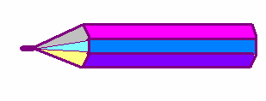
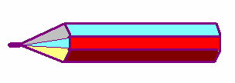
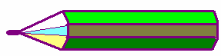
Вырази в дециметрах:
6 м
60 дм
9 м
90 дм
800 см
80 дм
400 см
40 дм

Slide 10
Заполни таблицу:
2 м = 20 дм = 200 см | 6 м = =
3 м = = | 7 м = =
4 м = = | 8 м = =
5 м = = | 9 м = =
60дм
600см
30дм
300см
70дм
700см
40дм
400см
80дм
800см
50дм
500см
90дм
900см

Slide 11
Сравни:
3 м * 3 см
90 см * 9 м
4 дм * 60 см
80 м * 80 см
90 см * 80 м
4 дм * 5 см
7 см * 3 дм
7 м * 70 см

Slide 12
Давай проверим:
3 м 3 см
90 см 9 м
4 дм 60 см
80 м 80 см
90 см 80 м
4 дм 5 см
7 см 3 дм
7 м 70 см

Slide 13
Наш урок подошёл к концу …
Спасибо
за урок !

